Slide 1
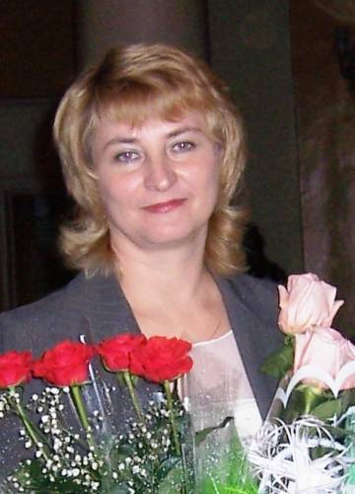
Публичная презентация результатов педагогической деятельности и инновационной работы по теме:
«Применение современных образовательных технологий в организации учебной и внеурочной деятельности учащихся»
учителя русского языка и литературы
МКОУ Аннинская СОШ №3 с УИОП
Коркуновой
Галины Викторовны
высшая квалификационная категория
стаж работы – 21 год
награждена знаком отличия
«Победа любит старание»,
нагрудным знаком
«Почётный работник общего образования
Российской Федерации

Slide 2
Цель педагогической деятельности
формирование конкурентоспособной личности,
которая сможет реализовать свои знания,
умения и навыки в современном мире
Реализация программ углублённого изучения русского языка и литературы
Организация секций языкознания и литературоведения Научного общества учащихся
Организация внеурочной деятельности обучающихся по предмету
Руководство редколлегией школьной газеты «Школьный калейдоскоп»

Slide 3
Образовательные технологии, используемые в работе
1. Развития «критического мышления»
2. Личностно-ориентированная
3. Информационная
Их сочетание и системное применение
позволяют формировать следующие компетенции:

Slide 4
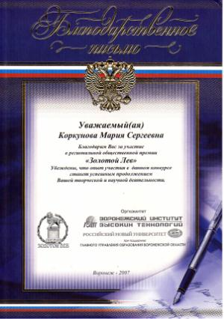
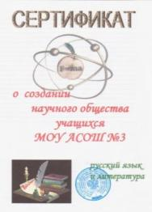
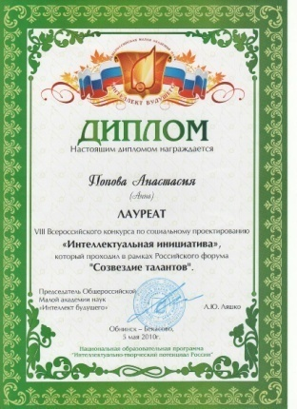
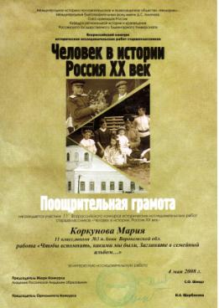
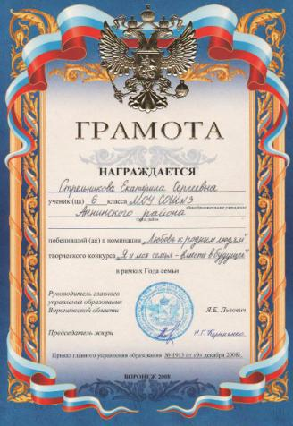
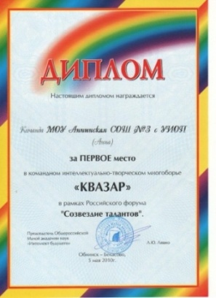
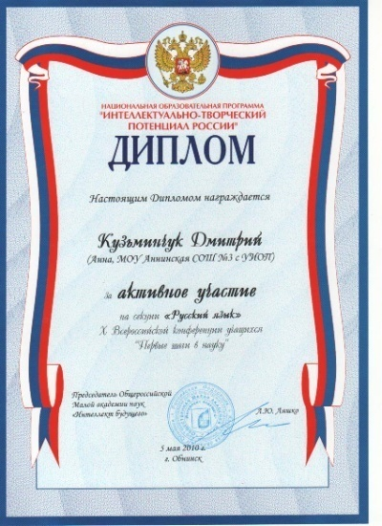
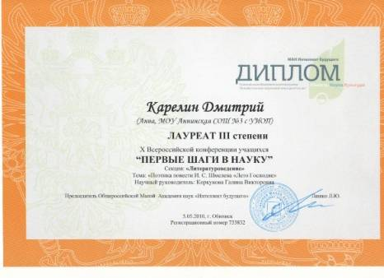
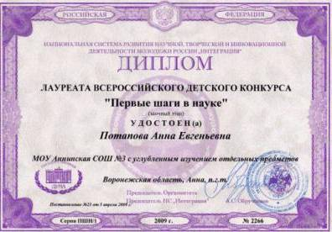
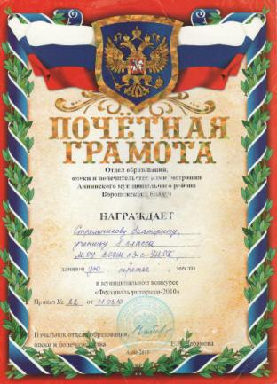
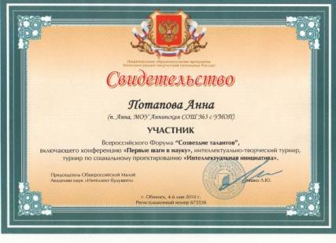
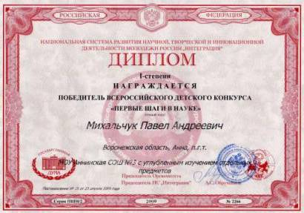
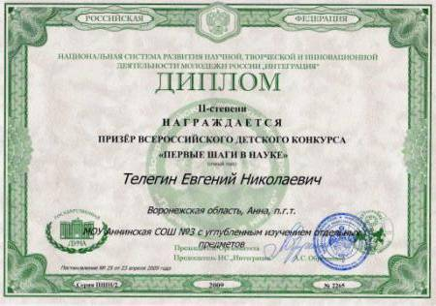
Научное общество учащихся
География исследовательских работ

Slide 5
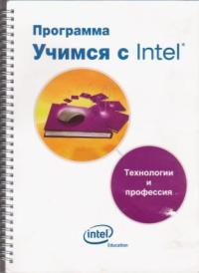
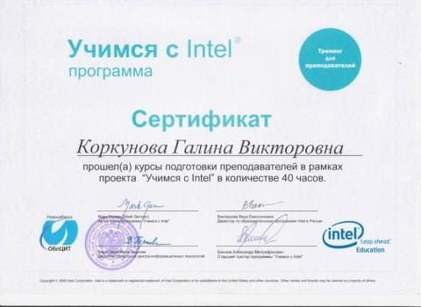
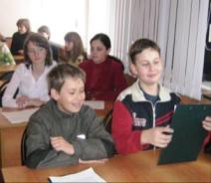
Реализация международного проекта «Учимся с Intel»
380 учеников школы в возрасте
8 – 15 лет выполнили
проектные работы,
отражающие жизнь местного сообщества
Учащимися создано
95 проектов
Проектов-победителей конкурсов «Учимся с Intel» - 4

Slide 6
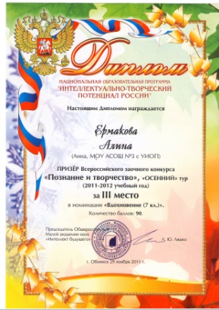
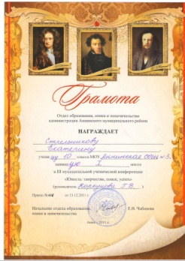
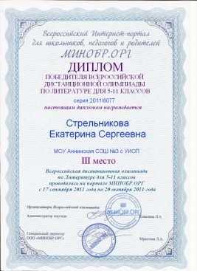
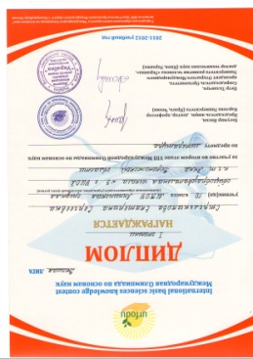
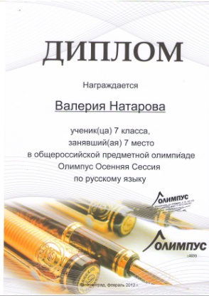
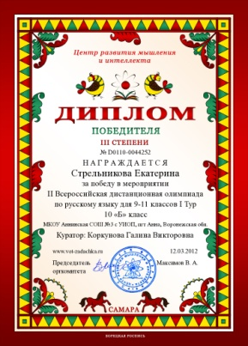
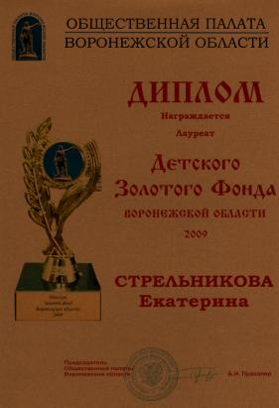
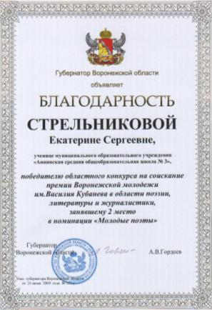
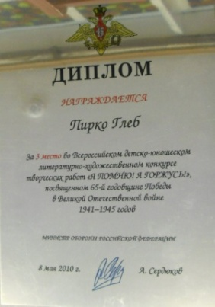
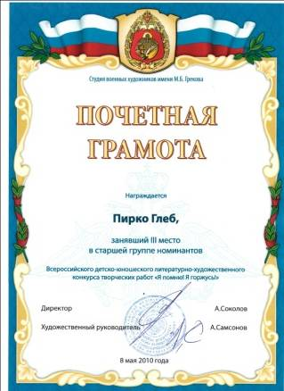
Результаты педагогической деятельности
СОУ по предмету
2010-2011 учебный год
Золотые медалисты
Пирко Глеб
Серебряные медалисты
Попова Анастасия
Скрипова Дарья
Кузьминчук Дмитрий

Slide 7
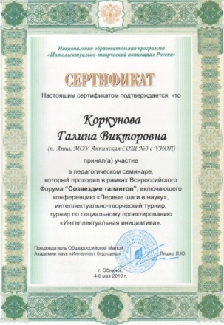
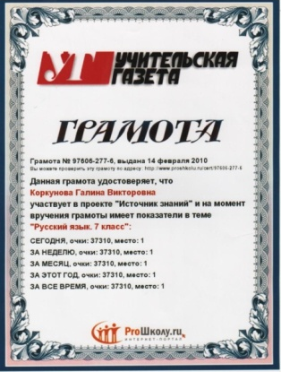
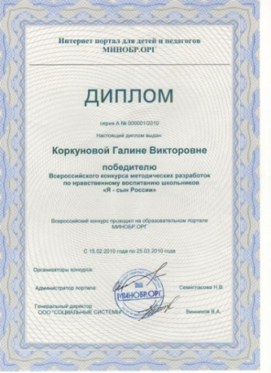
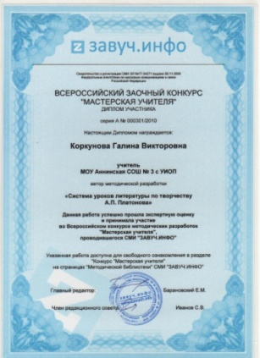
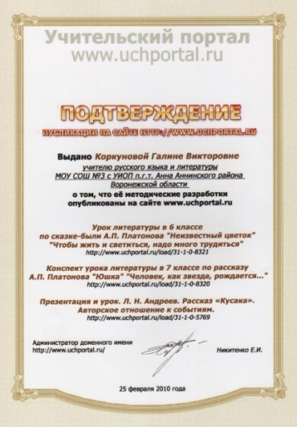
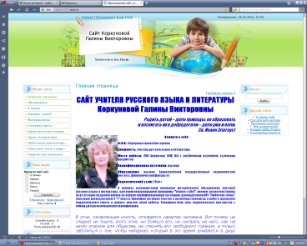
Распространение педагогического опыта
Выступления на методических объединениях,
семинарах, конференциях муниципального (3)
и регионального уровней (3)
Участие в работе сетевых педагогических сообществ:
«Учительский портал», «Завуч.инфо», «Открытый класс»,
«Про школу»
Мой сайт
http://galina-1070.ucoz.ru
Разработка элективных курсов (5)
Разработка факультативных курсов (2)
Публикации в сборниках (12) и в сети Интернет (20)

